Slide 1
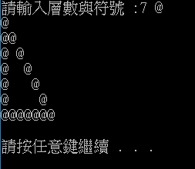
課堂測驗 空心直角三角形
題目敘述：
設計一個函式
傳入 層數與列印字元
印出圖形

